Slide 1
2017
机器人工作室
第二次培训
3406

Slide 2
pinMode(13, OUTPUT);//设置13引脚为输出模式
pinMode(9, INPUT); //设置9引脚为输入模式
digitalWrite(13, HIGH);//使13引脚输出高电平
digitalWrite(13, LOW);//使13引脚输出低电平
int state;
state = digitalRead(buttonPin);//读取9号引脚的电平状态
delay(1000);//延时一秒钟

Slide 3
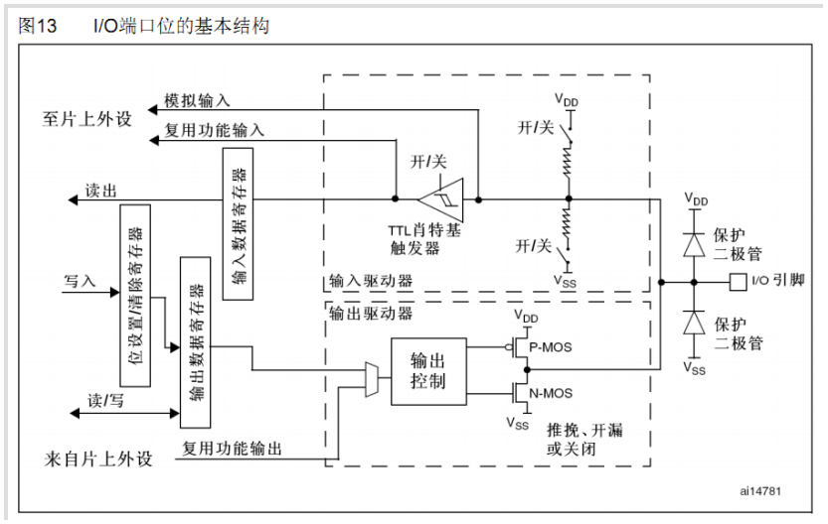

Slide 4
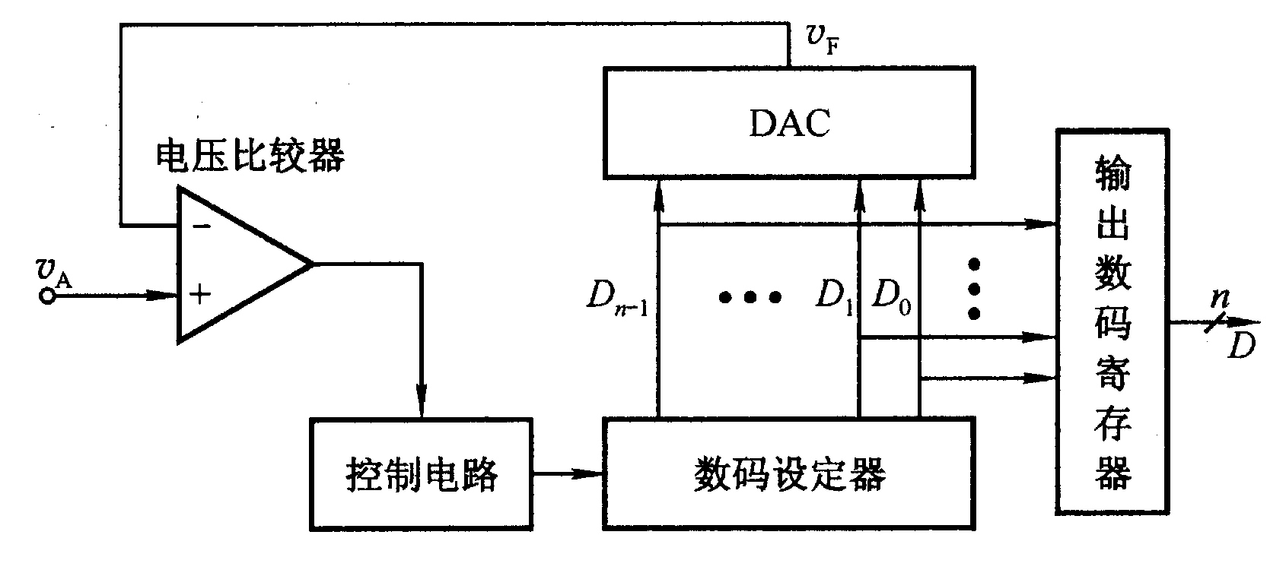
ADC模拟输入

Slide 5
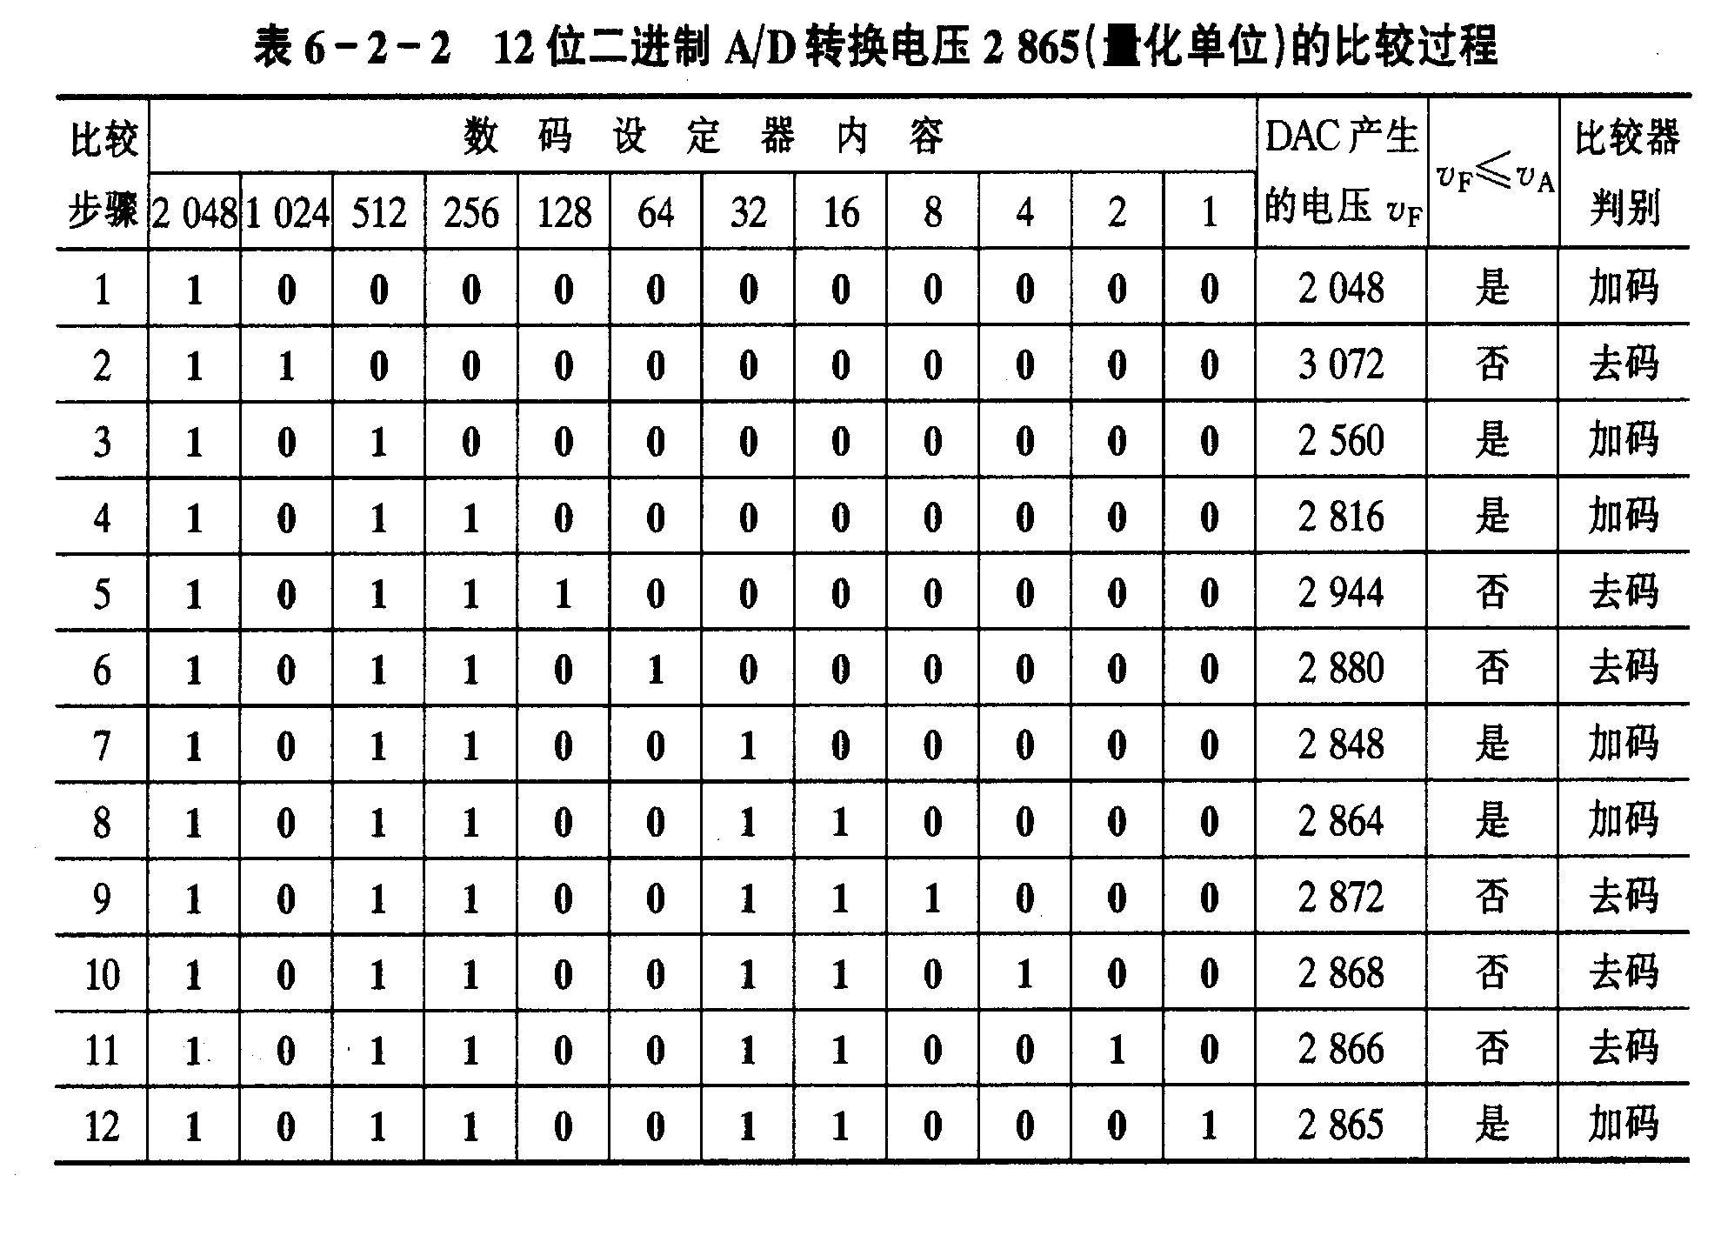
The Converting Process for an input value equivalent to 2865 at a 12-bit ADC

Slide 6
sensorValue = analogRead(sensorPin);

Slide 7
PWM波输出
analogWrite(analogOutPin, outputValue);
// 输出模拟量（即对应的PWM值）
串口的使用
Serial.begin(9600);
Serial.println("Hello");

Slide 8
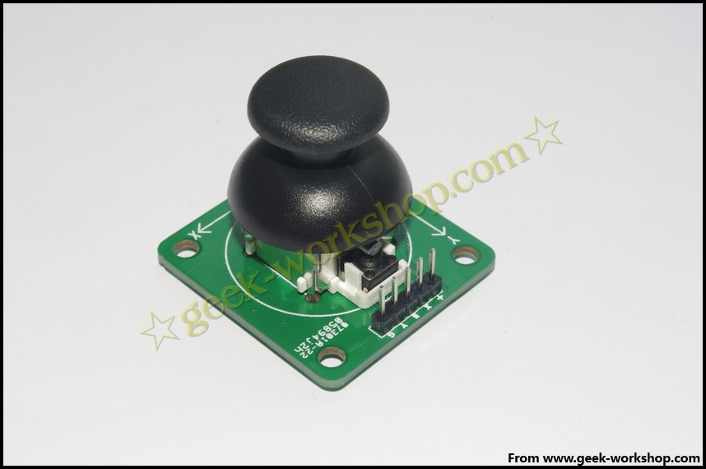
遥控手柄

Slide 9
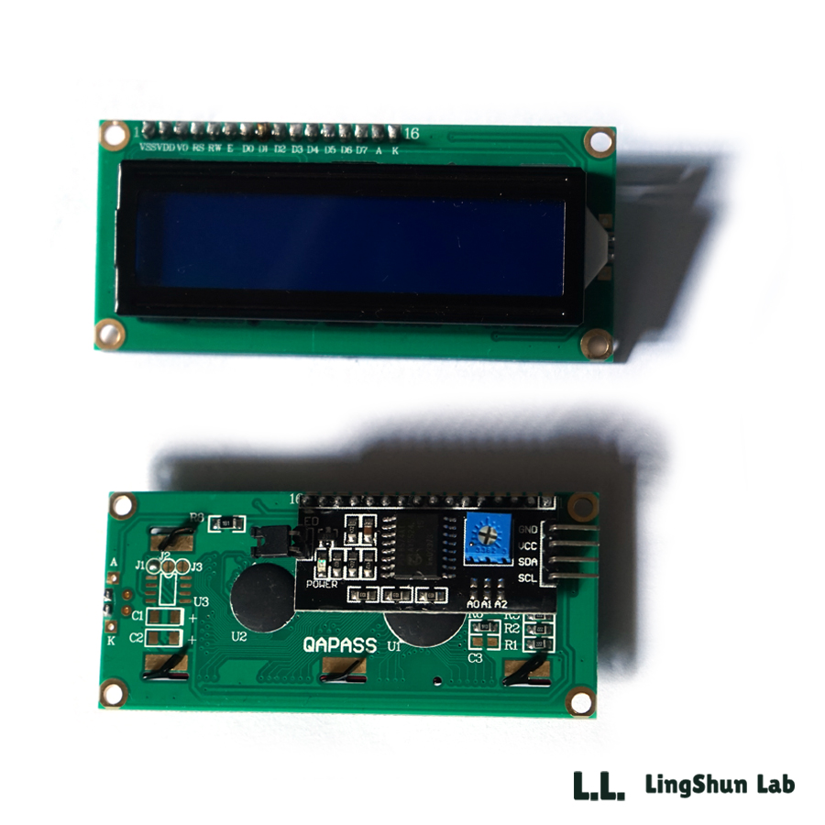
IIC LCD1602

Slide 10
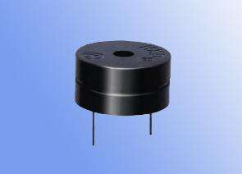
蜂鸣器

Slide 11
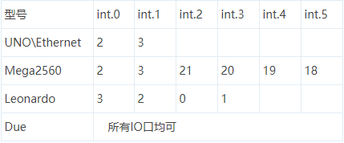
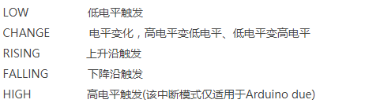
外部中断
attachInterrupt(中断号, 中断函数, 中断条件);

Slide 12
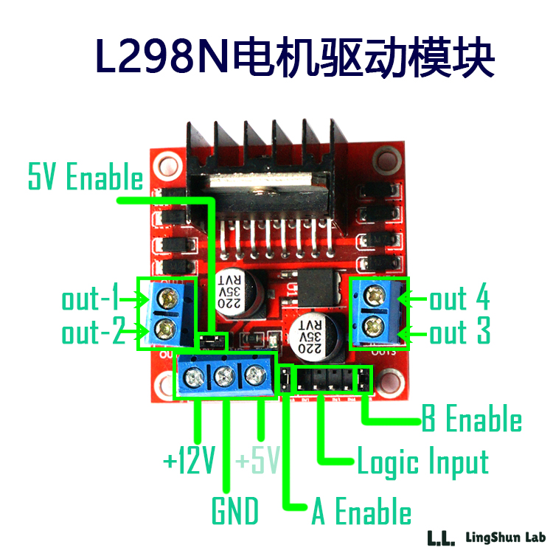
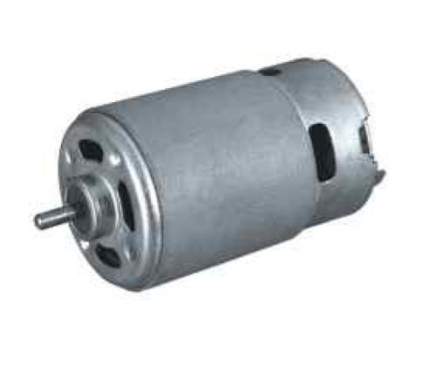
直流电机及驱动

Slide 13
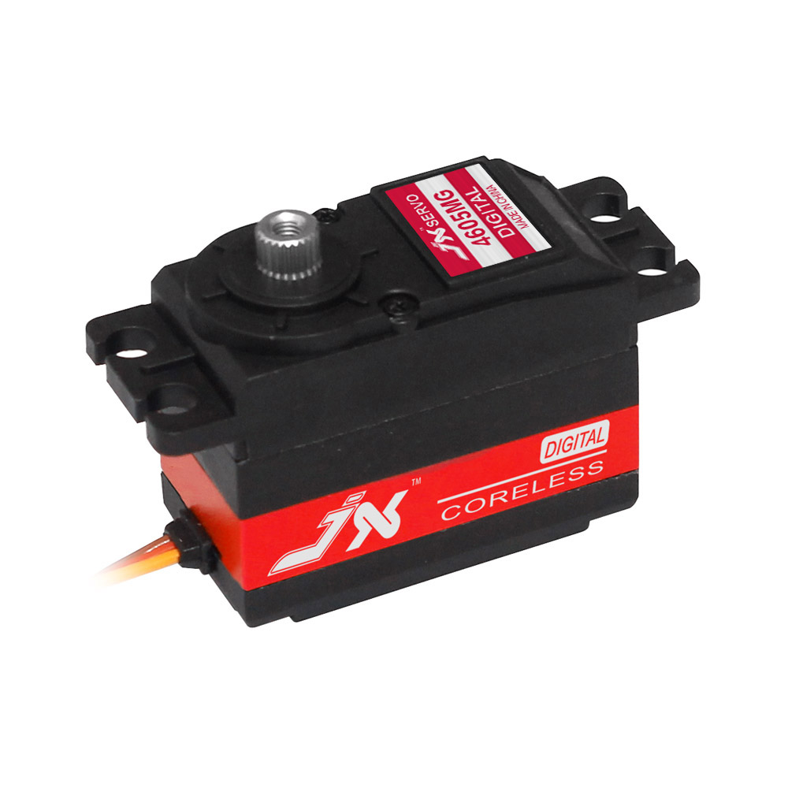

舵机

